Slide 1
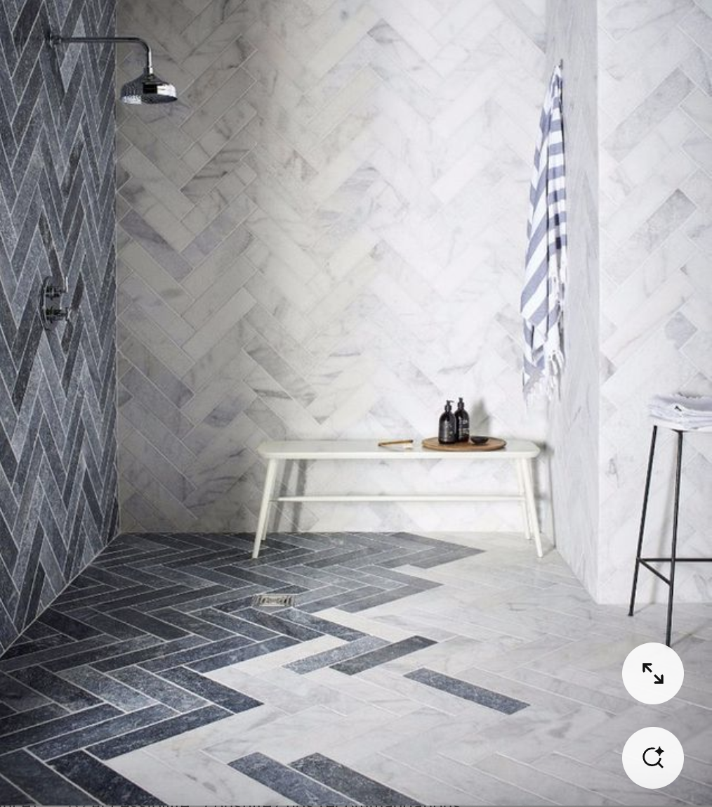
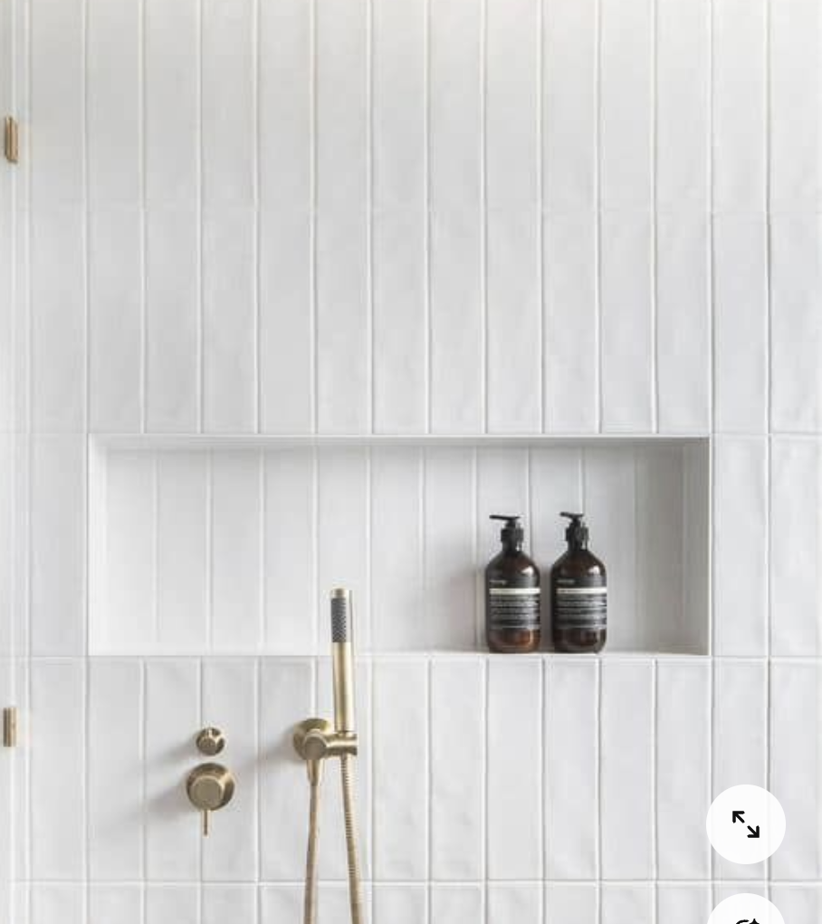
Carrelage blanc a texture
Ou
couleur en chevron
Carrelage dans la douche et autour de la baignoire
Pas necessairement dans l’ensemble de la salle de bain

Slide 2
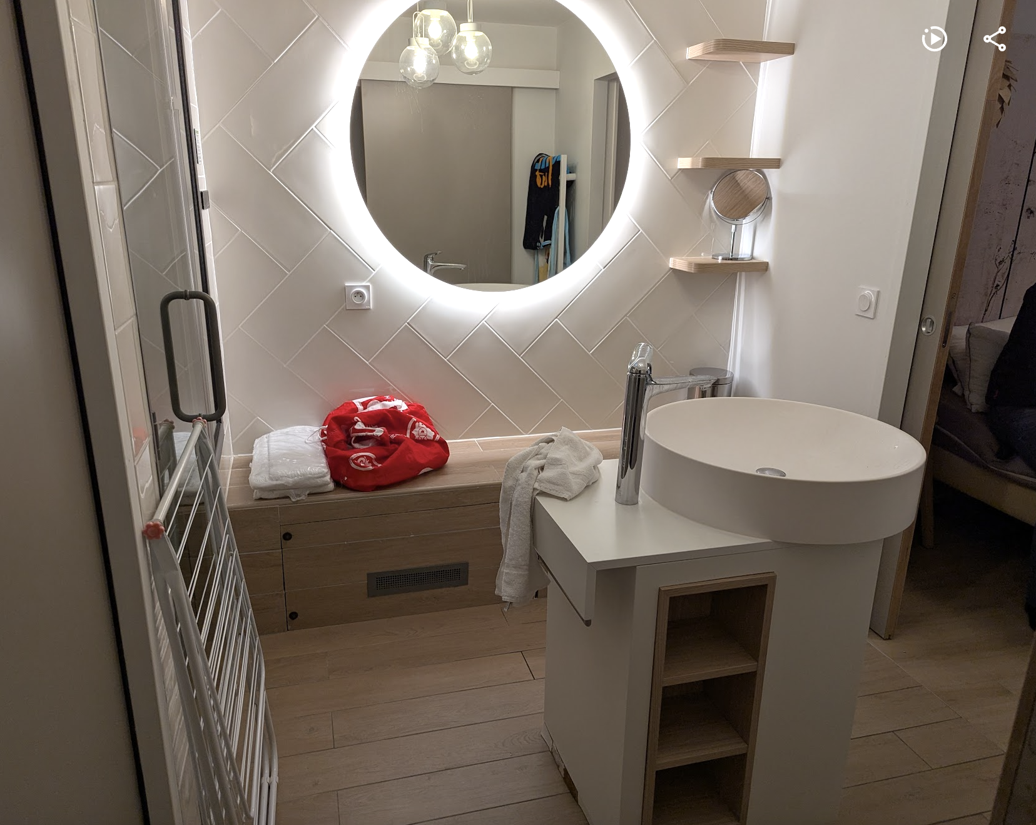
Ilot avec quelques rangement
Miroir avec coiffeuse/espace maquillage
Pourquoi avoir fait un décroché ???

Slide 3




